Slide 1
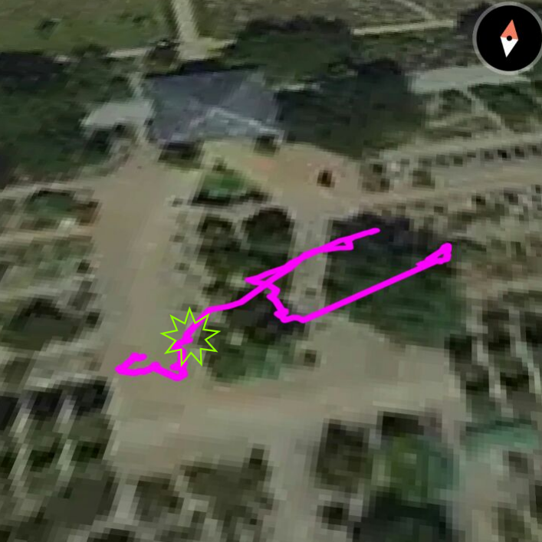
USB-GPS: Ungenauigkeit
Messung ohne Bewegung
erhebliches Driften

Slide 2
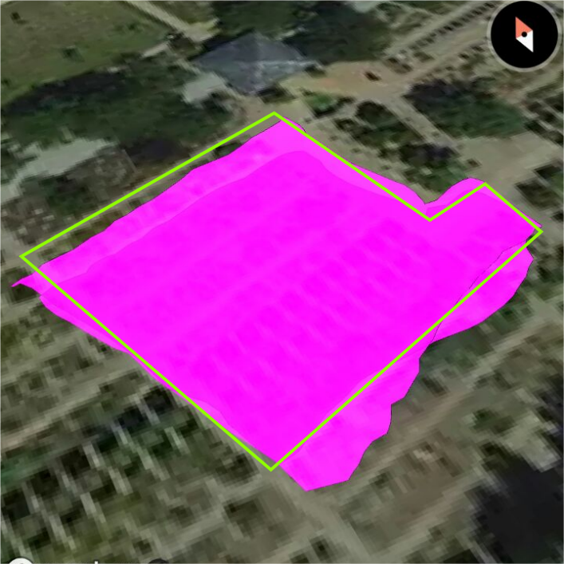
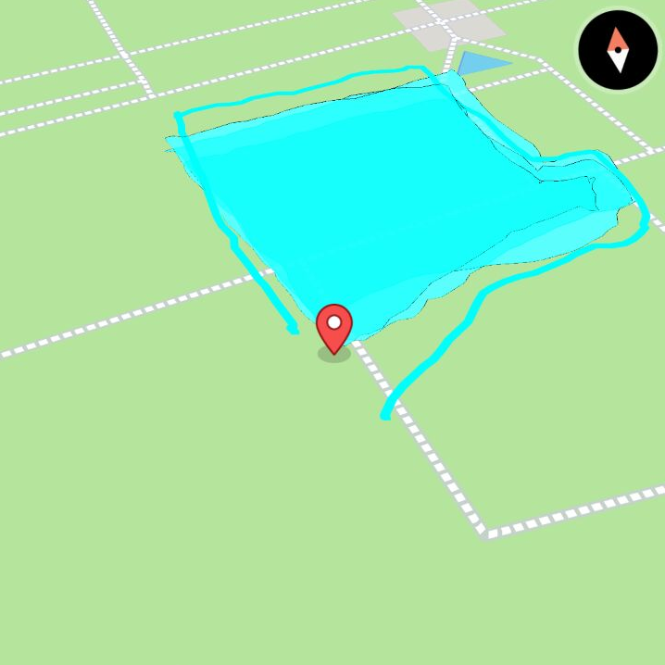
USB-GPS: Teststrecken

Slide 3
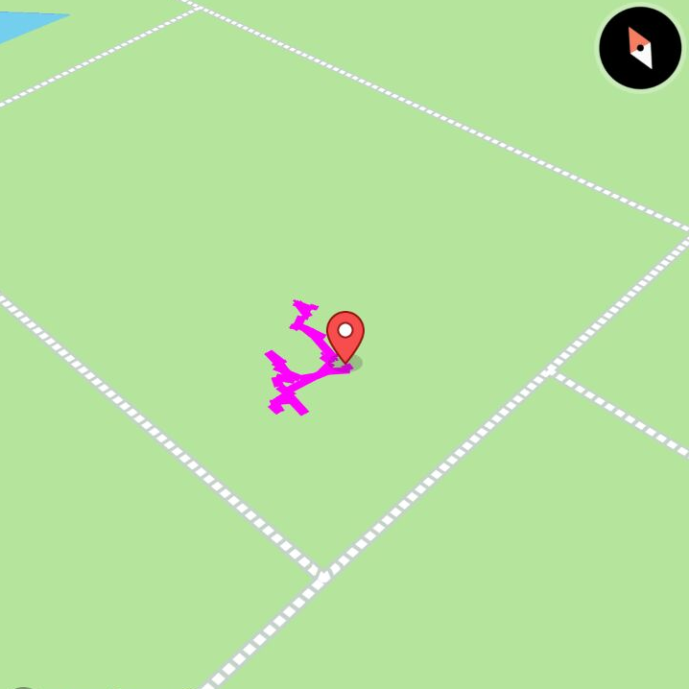
Bluetooth-GPS: Ungenauigkeit
- Gleicher Standort
kaum Abweichung
- Drehen des Senors
mäßig Abweichung

Slide 4
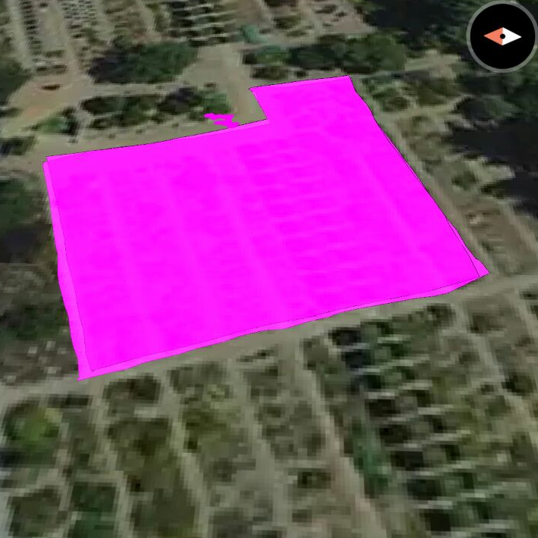
Bluetooth-GPS: Teststrecken

Slide 5
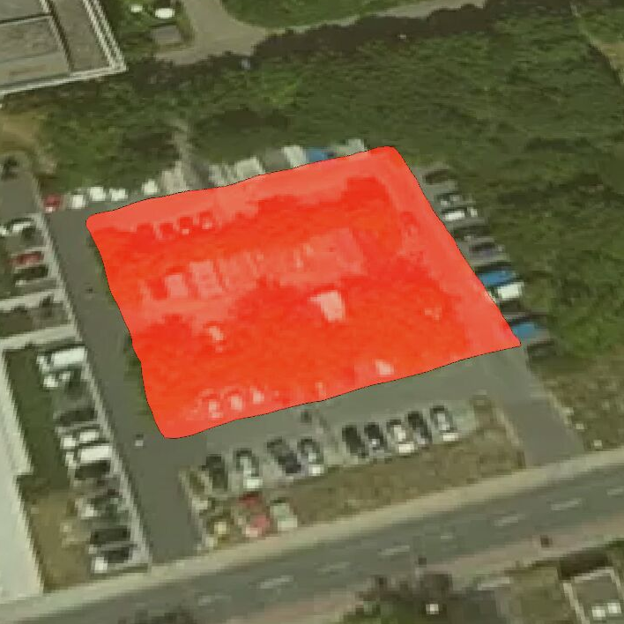
Bluetooth-GPS

Slide 6
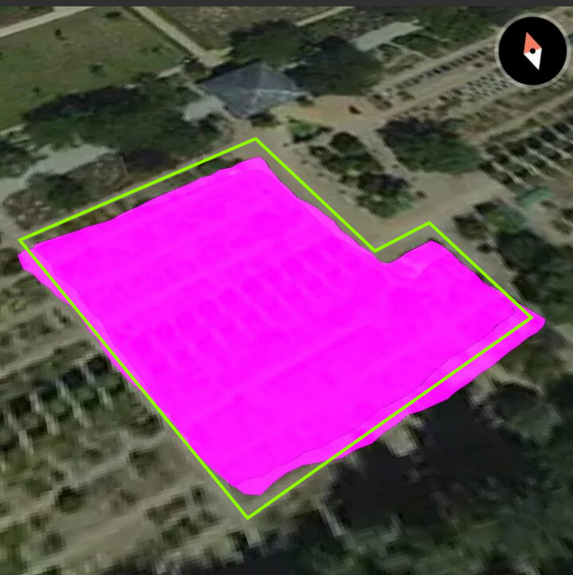
Internes GPS

